Slide 1
سامانه مدیریت وجوه نقدی
تهیه و تنظیم :
دانشگاه علوم پزشکی مشهد
شرکت طبیب رایانه ویرا
تابستان 1400

Slide 2
مقدمه
انتقال و تجمیع حسابهای سازمان و ارگان های دولتی در بانک مرکزی توسط وزارت اقتصاد و دارایی .
قابلیت پرداخت با شناسه جهت مدیریت درآمد.
چالش های تعریف شده سازمان و دانشگاه های علوم پزشکی:
  شناسایی واریزی و تعریف شناسه باید بر مبنای چه ساختار و الگویی باشد؟
  دسترسی به صورت حساب برخط و قابل فهم؟
  مدیریت صورت حساب و تعریف سیاست درست جهت دسترسی واحدها به درآمد مربوطه؟
  عملیات درآمد شامل : کاربرگ درآمد، بستن حساب، درخواست وجه از خزانه، ارائه گزارش بودجه و تخصیص و ....؟

Slide 3
چالش های طراحی سامانه :
  عدم اعتماد به صورت حسابهای ارائه شده.
  مقیاس بالای تراکنش و عدم از استفاده از جداول.میانی و گزارش (Robust and Scalable).
  توانایی تغییر پذیری و انطباق بر اساس تغییرات صورت حساب بانک مرکزی.
  - عدم تطابق موجودی حساب با مجموع کلی تراکنش ها.
  - ترتیب تراکنش صورت حساب ارائه شده، با ترتیب تراکنش در صورت حساب بانک
    مرکزی متفاوت می باشد.
  گم شدن تراکنش هنگامی که سامانه بهداد دچار ایراد می باشد.
  عدم دریافت اطلاعات در روزهای تعطیل.
  مشکل به روزرسانی لایسنس پایگاه داده(هزینه و تحریم توسط شرکت های نرم افزاری)

Slide 4
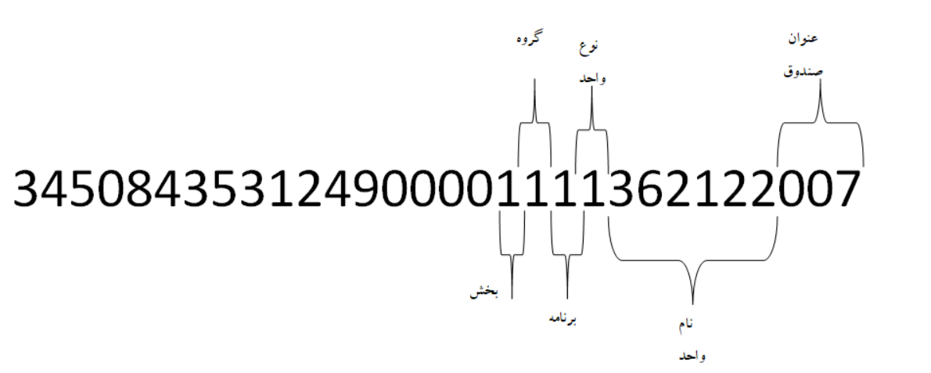
تولید شناسه
ساخت شناسه مبتنی بر الگو
ساخت شناسه مبتنی بر ایندکس:
  345084353124900001111362122007
ویژگی N | ........ | ویژگی 7 | ویژگی 6 | نام صندوقدار | صندوق | نام واحد | نوع واحد | برنامه | نوع درآمد
 |  |  |  | آقای واحدی | اورژانس | امام رضا مشهد | بیمارستان | درمانی | عملیاتی

Slide 5
چرخه پرداخت الکترونیکی از مرحله ثبت در سیستم های پذیرش تا مرحله تحقق در بانک مرکزی
سامانه های پذیرش
شتاب
شاپرک
HIS
درگاه پرداخت(POS,IPG)
CIS
بانک مرکزی
سامانه سینا
سامانه مروارید
هدف اصلی: تمامی تراکنش های صورت گرفته در واحدهای زیر مجموعه ستاد، با هر مقیاسی، به درستی شناسایی و در کمترین زمان محقق شود.

Slide 6
صورت حساب بانک مرکزی
صورت حساب بانک مرکزی گزارش خام بوده که نمیتوان اطلاعات کامل از آنها دریافت نمود. بخصوص تاریخ انجام تراکنش
تاریخ انجام تراکنش | ........ | - | - | شماره حساب | شرح | شناسه | بدهکار | بستانکار | تاریخ تسویه
28-12-1399 |  |  |  |  |  |  |  |  | 02-01-1400

Slide 7
یکی از هدف اصلی سامانه مدرن، خودکار ساری فرآیند دریافت، پردازش و انتقال اطالاعات به سامانه های مالی زیر مجموعه دانشگاه علوم پزشکی می باشد
بانک(مرکزی-رفاه-ملی و ...)
سازمان های بیمه گر
سیستم های پذیرنده شامل HIS
سامانه مدرن
سامانه سپاس
سامانه سجاد
سیستم نظام نوین تعهدی

Slide 8
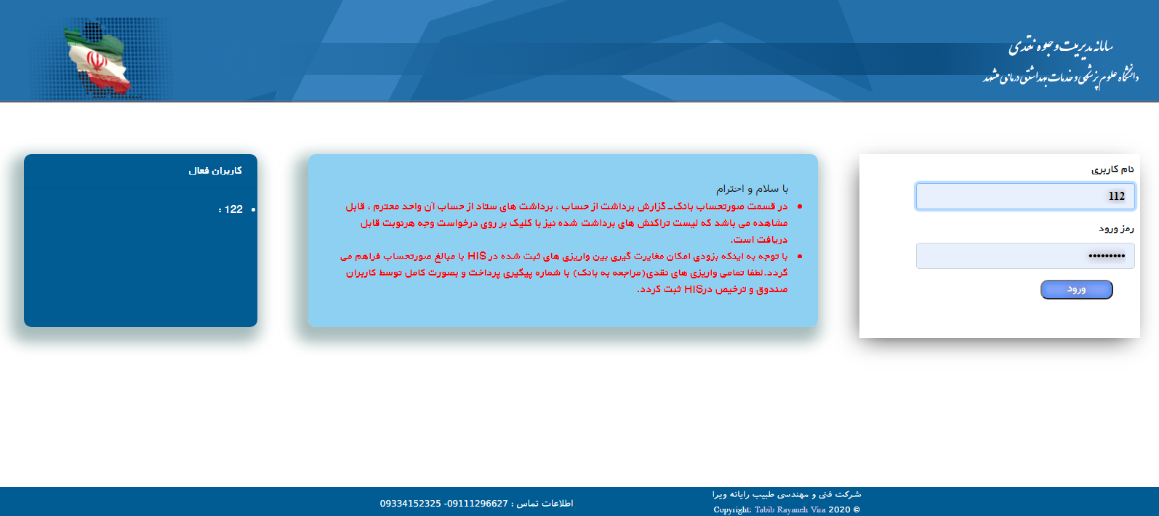
جهت ورود به مدرن باید از نام کاربری و رمز عبور مناسب استفاده کرد.
دسترسی به تراکنش ها بستگی به میزان سطح دسترسی هر نام کاربری دارد
به بخش اطلاعیه صفحه ورود توجه داشته باشید.

Slide 9
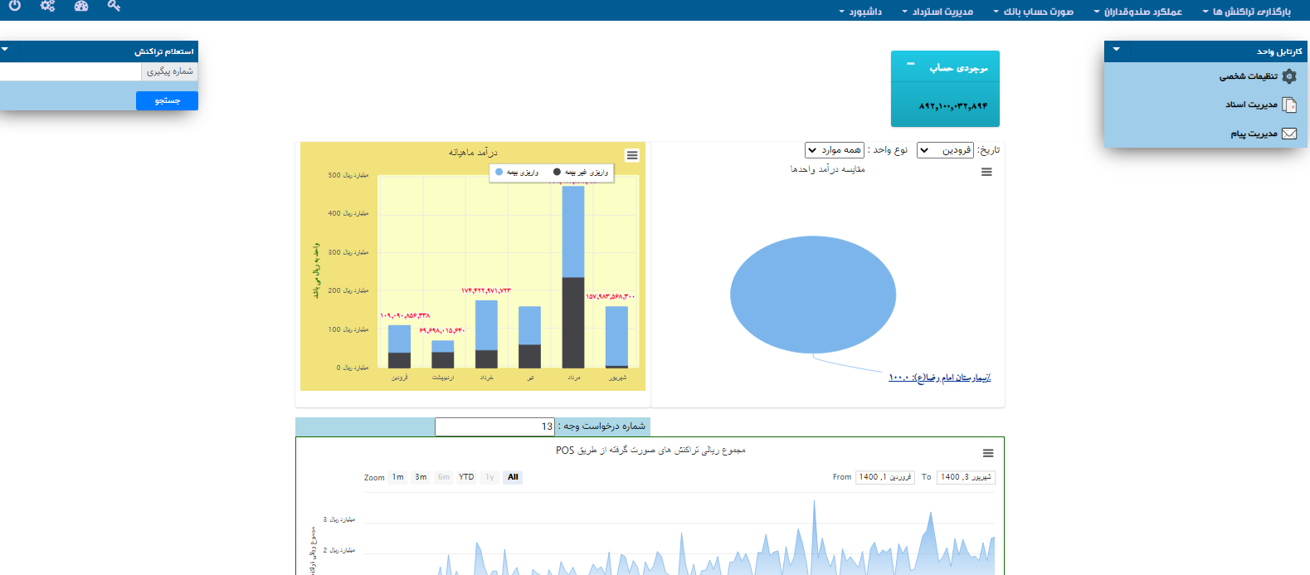
صفحه نخست که هر کاربر پس از ورود موفق وارد آن می شود، بخش داشبورد ها می باشد
در صفحه داشبورد کاربر می تواند به مانده حساب واحد خود دسترسی یابد.
در این بخش کاربر میزان واریزی ها به تفکیک بیمه، پایانه کارتخوان و غیره را دریافت میکند

Slide 10
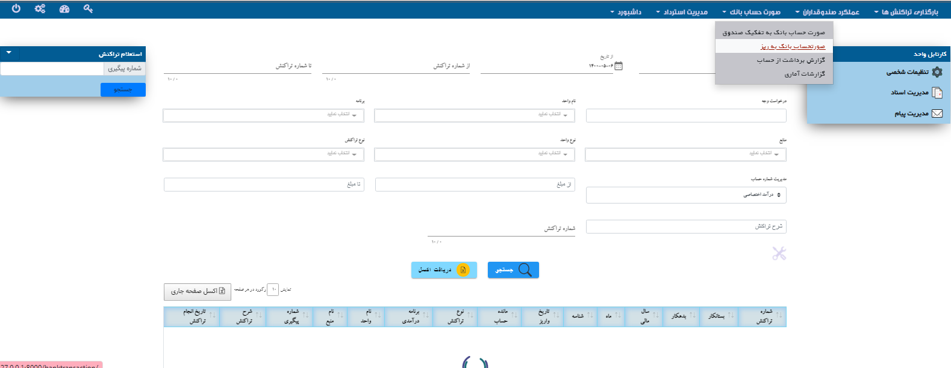
جهت دریافت لیست صورت حساب بانک مرکزی، همچنین جهت بررسی و پایش یک واریزی خاص از آیتم صورت حساب بانک و سپس انتخاب صورت حساب بانک به ریز می توان استفاده نمود

Slide 11
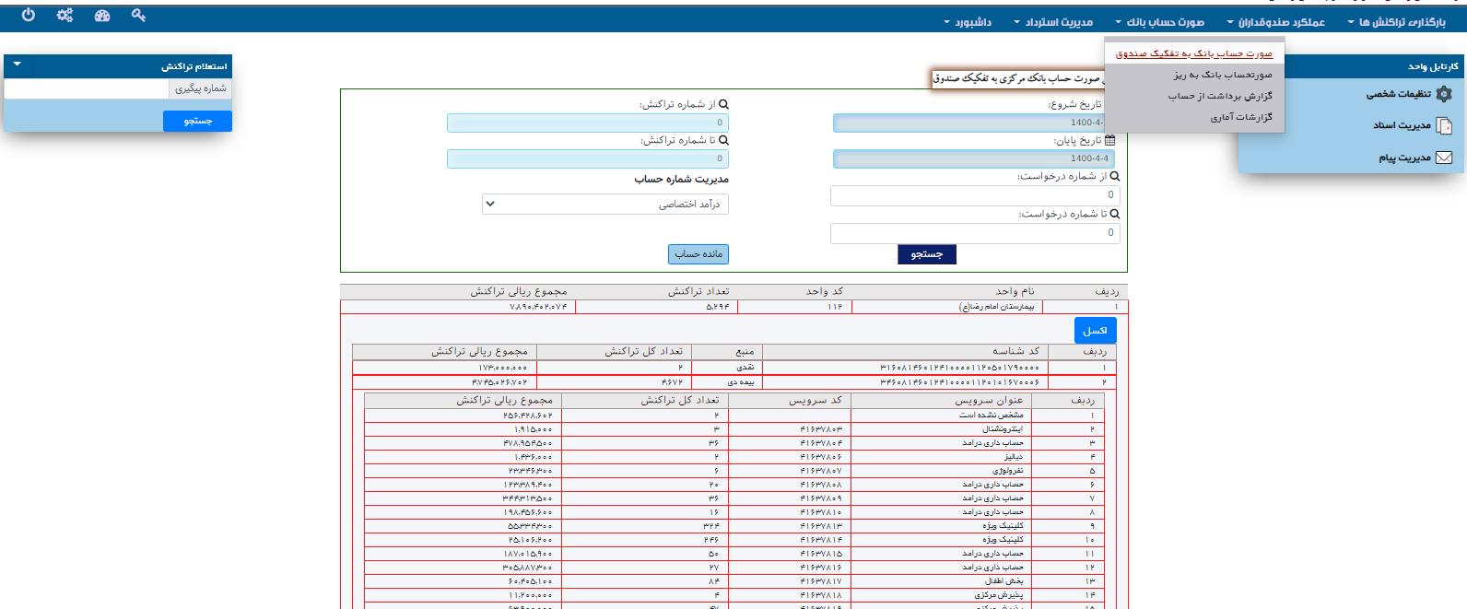
جهت دریافت درآمد بیمه ایی و غیر بیمه ایی به تفکیک شناسه و شماره ترمینال می توان از آیتم صورت حساب بانک، صورت حساب بانک به تفکیک صندوق استفاده کرد.
دقت نمایید که در این گزارش تاریخ، تاریخ تسویه می باشد. یعنی ممکن است در سیستم پذیرش واریز در تاریخ 30-05-1400 انجام شده باشد، اما وجه در بانک، در تاریخ 1-06-1400 تسویه شده باشد. بنابراین وقتی تاریخ به عنوان فیلد جستجو درج می شود دقت کنید که گزارش بر اساس تاریخ تحقق ارائه می شود.

Slide 12
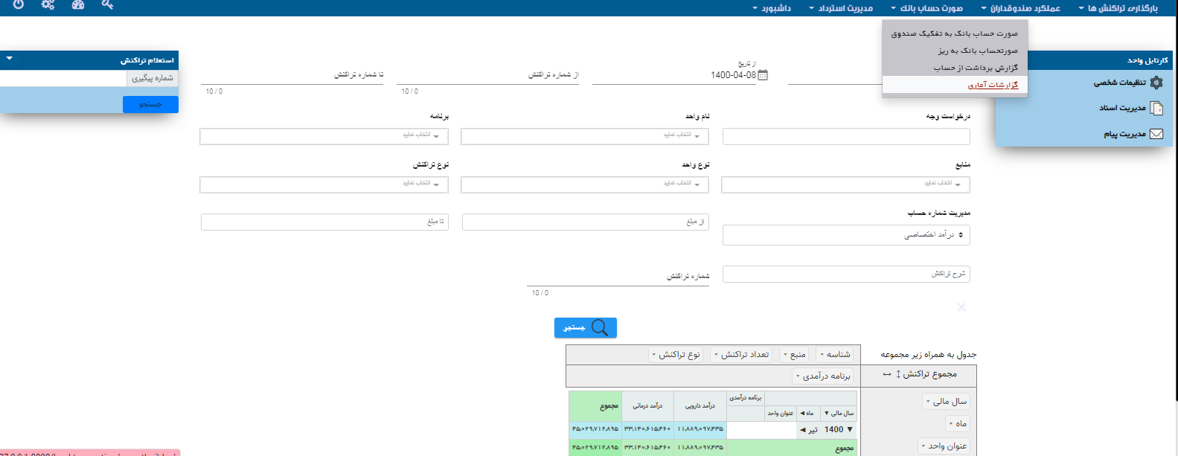
جهت آنالیز درآمد و صورت حساب بانک، و دریافت گزارش تفصیلی مختلف، میتوان از آیتم صورت حساب بانک، گزارشات آماری استفاده کرد.
در این قسمت نیز توجه شود که تاریخ، تاریخ تسویه می باشد.

Slide 13
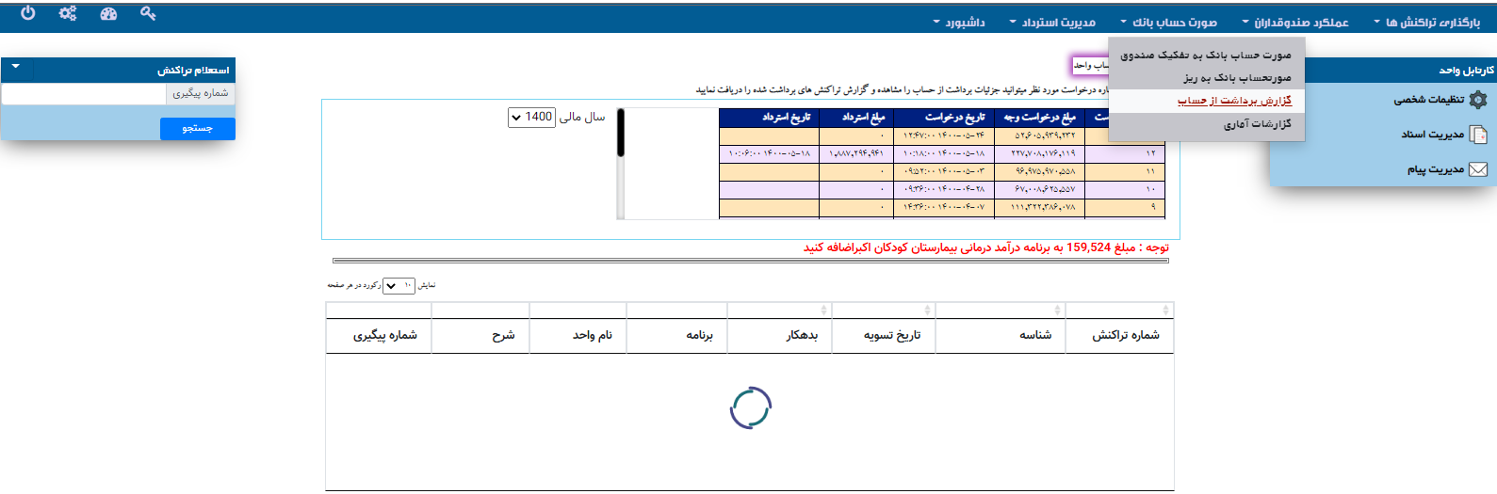
جهت دریافت گزارش درخواست وجه از آیتم، صورت حساب بانک، گزارش برداشت از حساب می توان استفده کرد.
در این قسمت سهم هر واحد از کل وجوه برداشت از خزانه کل قابل مشاهده می باشد.
همچنین اگر واحد استرداد وجهی هم انجام داده باشد، در این قسمت قابل مشاهده می باشد.
همچنین با کلیک بر روی شماره درخو.است، می توان جزئیات تراکنش های برداشت شده را مشاهده نمود.

Slide 14
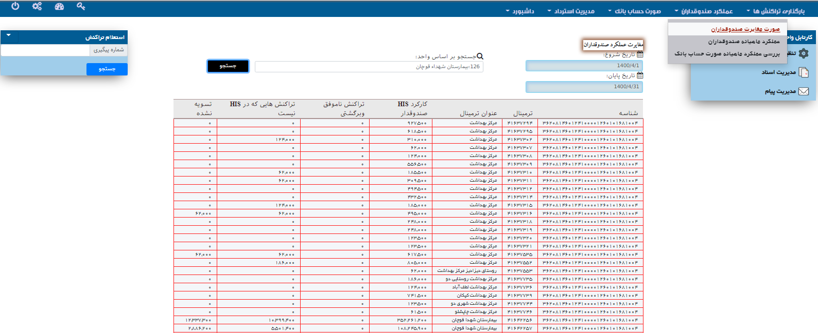
به منظور بررسی و پایش صورت حساب سیستم پذیرش(از نرم افزار HIS ، سامانه سینا، مروارید، و...) می توان از آیتم عملکرد صندوقداران، و سپس صورت مغایرت صندوقداران استفاده نمود.
در این گزارش تاریخ انجام تراکنش در سیستم پذیرش مبنای جستجو می باشد.
در این گزارش ستون اول، کل کارکرد ثبت و دریافت شده از سیستم پذیرش را نمایش می دهد. اگر در سیستم پذیرش اختلافی با این قسمت وجود داشت یا دریافت کل تراکنش از سیستم پذیرش درست انجام نشده است، یا سیستم پذیرش دارای اشتباه می باشد.
ستون دوم نمایش دهنده تراکنش های نادرست و یا ناموفق و برگشت خورده می باشد. این ستون شامل 2 نوع واریزی است :
  یا شماره پیگیری واریزی مورد نظر درست در سیستم پذیرش ثبت نشده است.
  یا تراکنش مورد نظر به حساب مبدا برگشت خورده است.
ستون سوم تراکنش هایی است که در بانک مرکزی می باشد، اما در صورت حساب پذیرش مشاهده نشده است. این سیتون نیز شامل 2 نوع است:
  واریزی هایی که در سیستم پذیرش قرار دارد اما شماره پیگیری ثبت شده اشتباه است.
  واریزی هایی که هیچ اثری از آن در سیستم پذیرش نیست.

Slide 15
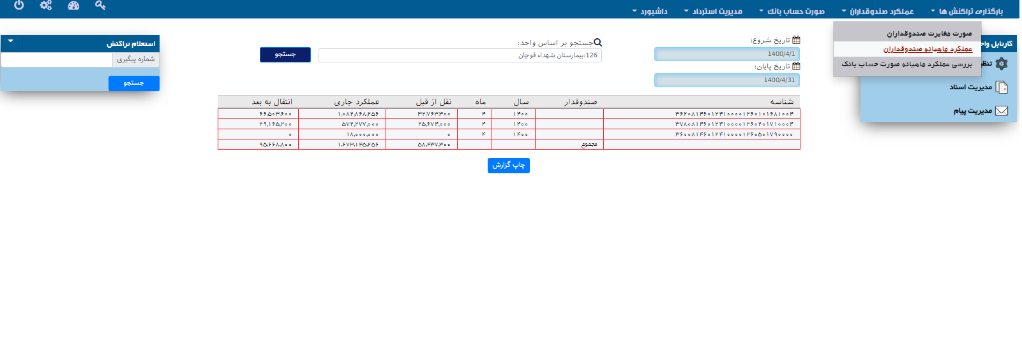
برای دریافت عملکرد سیستم پذیرش و همچنین مانده ابتدا و انتهای دوره یک ماه می توان از آیتم عملکرد صندوقداران، عملکرد ماهیانه صندوقداران استفاده نمود.
برای رسیدن به گزارش دقیق در این قسمت، باید مرحله قبل کامل گردد.

Slide 16
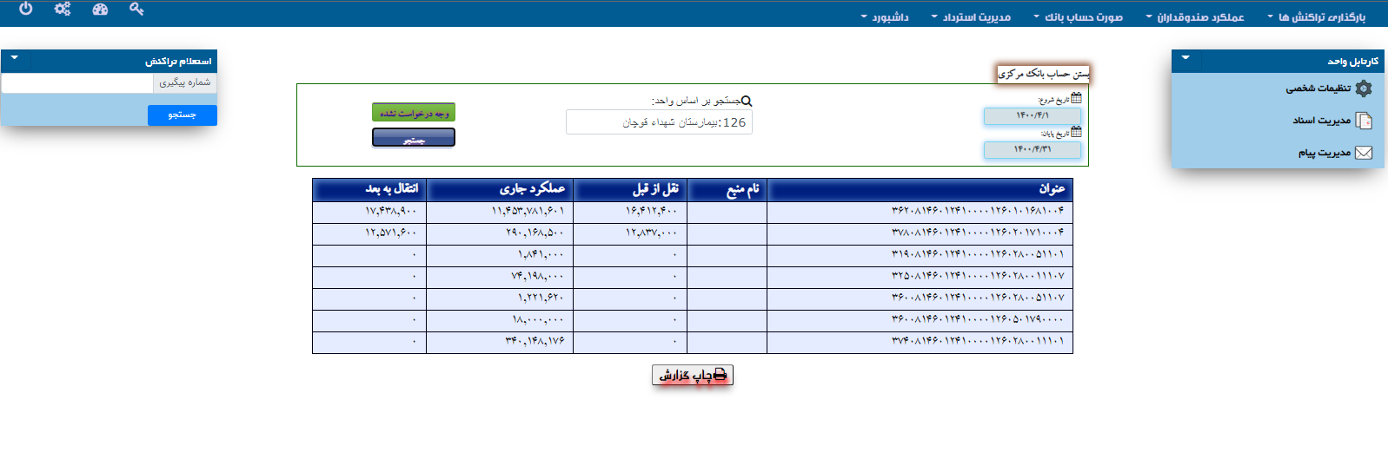
فارق از واریزی های بیمه ایی و غیر عملیاتی، و بدون دریافت هیچ گزارشی غیر از صورت حساب بانک، می توان مانده ابتدای دوره و انتهای دوره را از آیتم عملکرد ماهیانه صورت حساب بانک دریافت نمود.
بنابراین اگر واریزی های بیمه درست شناسایی شود و واریزی های غیر عملیاتی نیز با شناسه درست انجام شود، میتوان از این گزارش 100 درصد اطمینان داشت

Slide 17
با تشکر.
دانشگاه علوم پزشکی و بهداشتی درمانی مشهد
تابستان 1400

Slide 18
